Slide 1
Образовательные программы и учебно-методические материалы по Финансовой грамотности для школьников и студентов спо Москва, 21 ноября 2019

Slide 2
ОТЛИЧИЯ ПРЕПОДАВАНИЯ ФИНАНСОВОЙ ГРАМОТНОСТИ ОТ ДРУГИХ КУРСОВ ШКОЛЬНОЙ ПРОГРАММЫ
Отсутствие большого опыта обучения финансовой грамотности в нашей стране, следовательно большая свобода в выборе методики обучения;
Имеет возможность использования наиболее интересных способов обучения, что обусловлено жизненным содержанием курсов / модулей / тем;
Имеет межпредмтеный характер, что позволяет использовать потенциал разных наук;
Широта возможностей обучения финансовой грамотности:
А) как самостоятельного курса
Б) как модуль или тема в составе общеобязательных предметов (обществознание, математика, ОБЖ)
В) в программе воспитания и социализации как образовательное событие

Slide 3
СОДЕРЖАНИЕ ОБРАЗОВАНИЯ КУРСОВ ФИНАНСОВОЙ И ИХ ВОСПИТАТЕЛЬНЫЙ ПОТЕНЦИАЛ
Понятия и знания | Личностные характеристики и установки | Предметные умения | Компетенции
Доходы и расходы |  | Защита прав потребителей
Кредитование |  | Страхование
Личные сбережения |  | Инвестирование
Финансовое планирование и бюджет
Финансовые риски и финансовая безопасность
Общие знания экономики и финансовой арифметики

Slide 4
ОБРАЗОВАТЕЛЬНАЯ ПРОГРАММА ШКОЛЫ
Обязательная часть
60-70%
Обязательные предметы
Обязательные экзамены ОГЭ, ЕГЭ, олимпиады.
Часть, формируемая участниками образовательных отношений
30-40%
Факультативы, элективы, внеурочная деятельность
Конкурсы, конференции, соревнования, олимпиады.

Slide 5
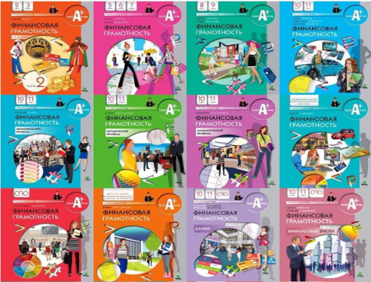
УМК ПО ФИНАНСОВОЙ ГРАМОТНОСТИ
Структура учебно-методического комплекта:
Материалы для обучающихся (учебное пособие)
Учебная программа
Методические рекомендации для учителя
Просветительские материалы для родителей
КИМ (рабочие тетради)
Бумажные и электронные версии | Дополнительные УМК
4 классы 5-7 классы 8-9 классы (программа на 34 ч.) 10-11 классы (базовый пр.) 2-3 классы 10-11 классы (соц.экон. пр.) СПО Детские дома | 8-9 классы (программа 68 ч.) 10-11 классы (юрид. + мат. профили) Модуль «Собственный бизнес» Модуль «Финансовая риски» Модуль «Страхование» Модуль «Банки» Модуль «Фондовый рынок» Модуль «Пенсионное обеспечение»
https://fmc.hse.ru/methodology; http://школа.вашифинансы.рф/courses.php

Slide 6
СТРУКТУРА УЧЕБНО-МЕТОДИЧЕСКОГО КОМПЛЕКТА
Материалы для обучающихся
Учебная программа
Методические рекомендации для учителя
Материалы для родителей
КИМ
(рабочая тетрадь)

Slide 7
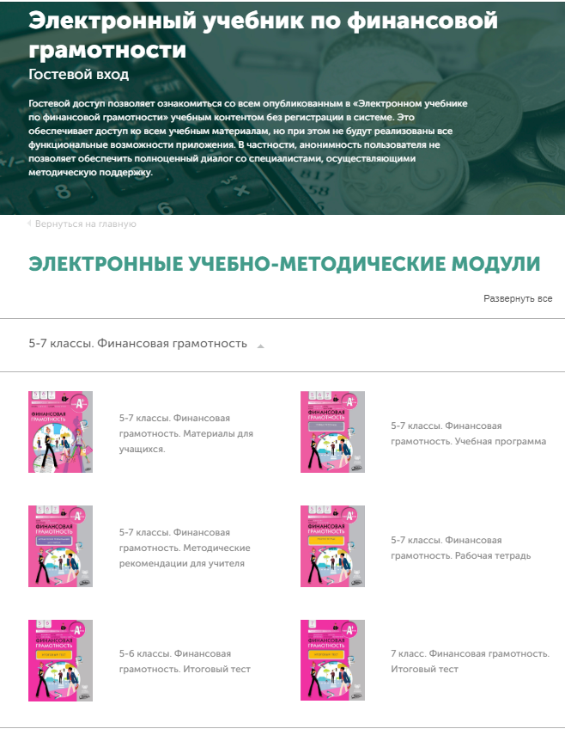
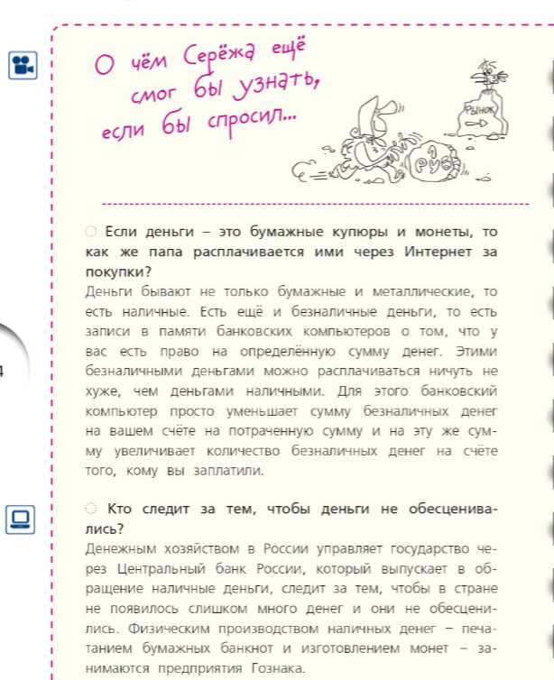
ЭЛЕКТРОННЫЙ УЧЕБНИК ПО ФИНАНСОВОЙ ГРАМОТНОСТИ

Slide 8
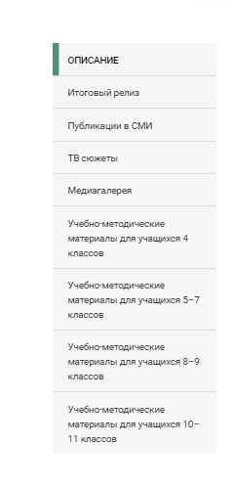
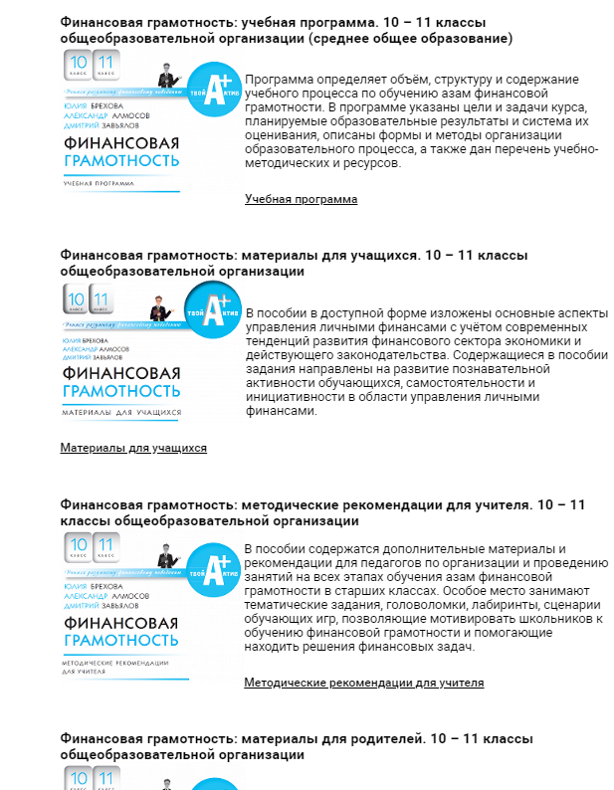
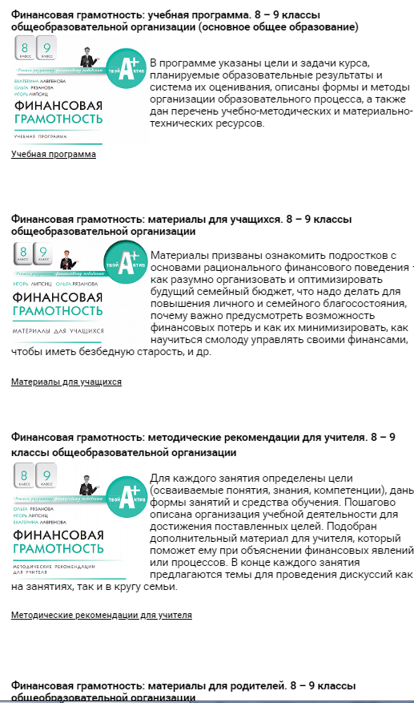
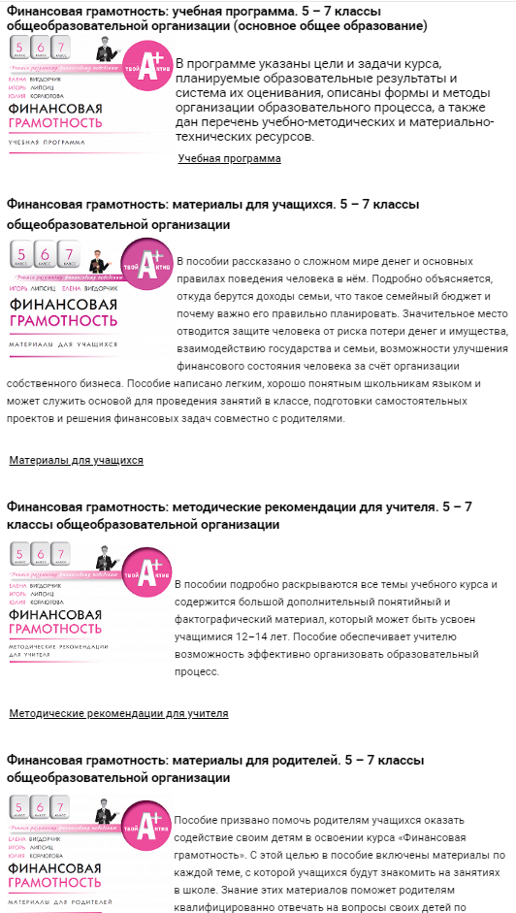
УМК ПО ФИНАНСОВОЙ ГРАМОТНОСТИ В ЭЛЕКТРОННОМ ВИДЕ ПОРТАЛ «ВАШИФИНАНСЫ.РФ»

Slide 9
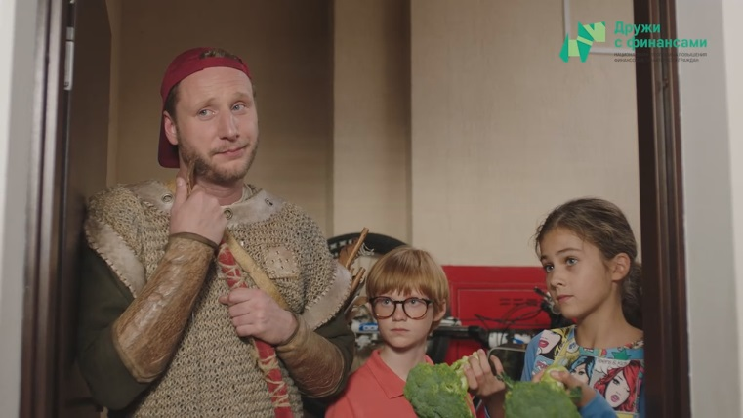
КОРОТКОМЕТРАЖНЫЕ ХУДОЖЕСТВЕННЫЕ (ИГРОВЫЕ) ФИЛЬМЫ
Короткометражные комедийные сериалы на базе материалов УМК для учащиеся:
5-7 классов
8-9 классов
10-11 классов
Рассматриваются проблемы и реалистичные ситуации;
Динамичный сюжет;
Воспитательное и образовательное назначение серий.
Всего будет снято 50 серий
Одновременно разрабатываются Методические рекомендации по использованию серий в рамках учебного процесса

Slide 10
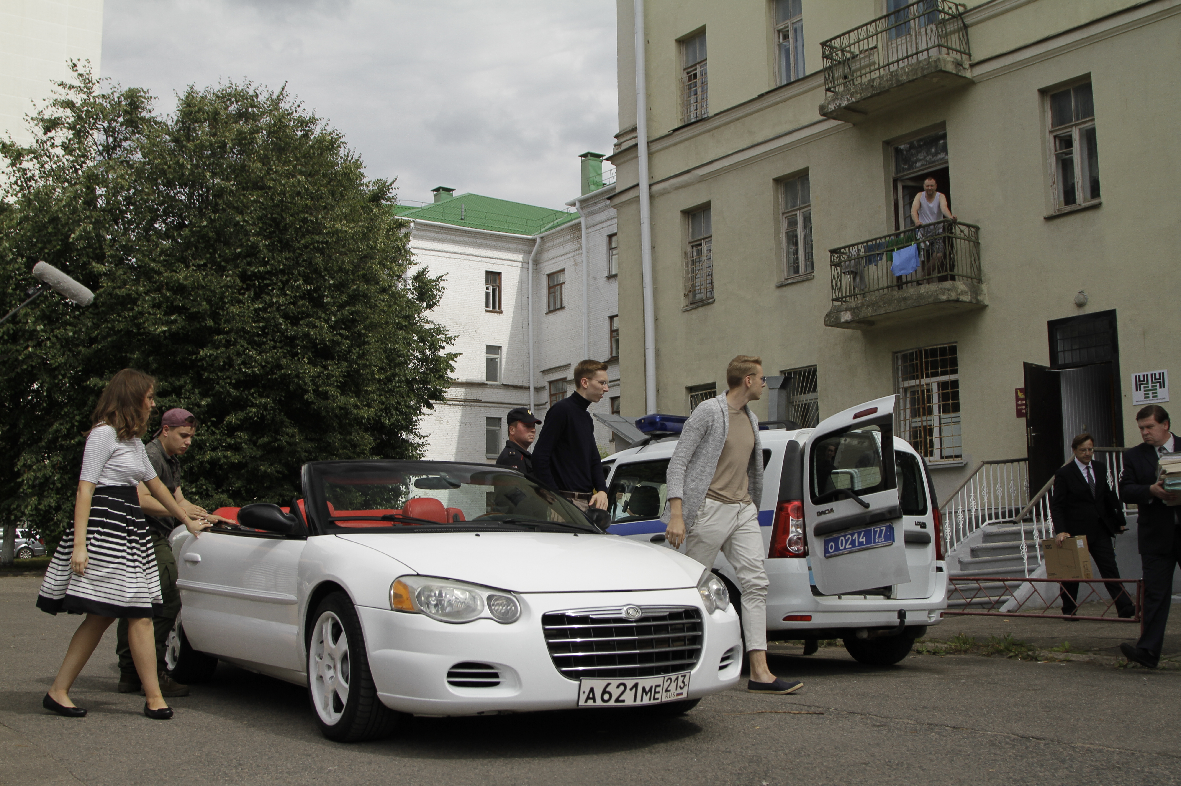
КОРОТКОМЕТРАЖНЫЕ ХУДОЖЕСТВЕННЫЕ (ИГРОВЫЕ) ФИЛЬМЫ
5-7 КЛАССЫ «СКАЗКА О ДЕНЬГАХ»
Образовательная задача: помочь детям понять финансовую составляющую жизни семьи.
Погружение школьников 5-7 классов в мир мальчика 11 лет, у которого появился друг Иван — герой компьютерной игры по мотивам русских народных сказок. Мальчик, его сестра и их друг вместе попадают в различные непростые ситуации, связанные с финансовой жизнью семьи, из которых им приходится искать выход.
8-9 КЛАССЫ «САМЫЕ ВАЖНЫЕ ВЕЩИ НА СВЕТЕ»
Образовательная задача: помочь детям понять значимость финансовых отношений в реальной жизни, необходимость получать навыки управления личными финансами, своими потребностями, осознать свою роль и ответственность в процессе балансирования доходов своей семьи. Погружение школьников 8-9 классов в МИР семьи, в которой растут двойняшки-подростки 15-ти лет. Дети оказываются в различных жизненных ситуациях, в которых проявляют максималистские взгляды, свойственные этому возрасту
10-11 КЛАССЫ «ЛЮБОВЬ, ДРУЖБА, ЭКОНОМИКА»
Образовательная задача: уберечь современных старшеклассников от возможных ошибок и рисков, с которыми сопряжено начало самостоятельной экономической жизни после 18 лет.
Главные герои только-только окончили школу и пытаются начать самостоятельную жизнь. Они получают реальные уроки в вопросах финансовой грамотности. Их ошибки комментируются или сравниваются с правильными поступками других персонажей.

Slide 12
ИЗУЧЕНИЕ ФИНАНСОВОЙ ГРАМОТНОСТИ В РАМКАХ ОБЯЗАТЕЛЬНЫХ ПРЕДМЕТОВ
ИСТОРИЯ
(https://fingram-history.oc3.ru) разработаны универсальные модули
ИНФОРМАТИКА + ЦОР
(http://finformatika.ru)
ОБЩЕСТВОЗНАНИЕ
ЭКОНОМИКА подготовлены и напечатаны демоверсии:
ПРАВО модули по финансовой грамотности,
ОБЖ корпорация «Российский учебник»
АНГЛИЙСКИЙ ЯЗЫК
ГЕОГРАФИЯ
МАТЕМАТИКА
(https://rosuchebnik.ru/metodicheskaja-pomosch/materialy/predmet-finansovaya-gramotnost/)
ИНДИВИДУАЛЬНЫЙ ПРОЕКТ - создано и апробировано УМК

Slide 13
ИСТОРИЯ и ИНФОРМАТИКА ДЛЯ УЧАЩИХСЯ 5-11 КЛАССОВ
УЧЕБНОЕ ПОСОБИЕ
МЕТОДИЧЕСКИЕ РЕКОМЕНДАЦИИ
СПЕЦИАЛИЗИРОВАННЫЙ САЙТ
ПРИЛОЖЕНИЕ ДЛЯ ПК
МОБИЛЬНОЕ ПРИЛОЖЕНИЕ

Slide 14
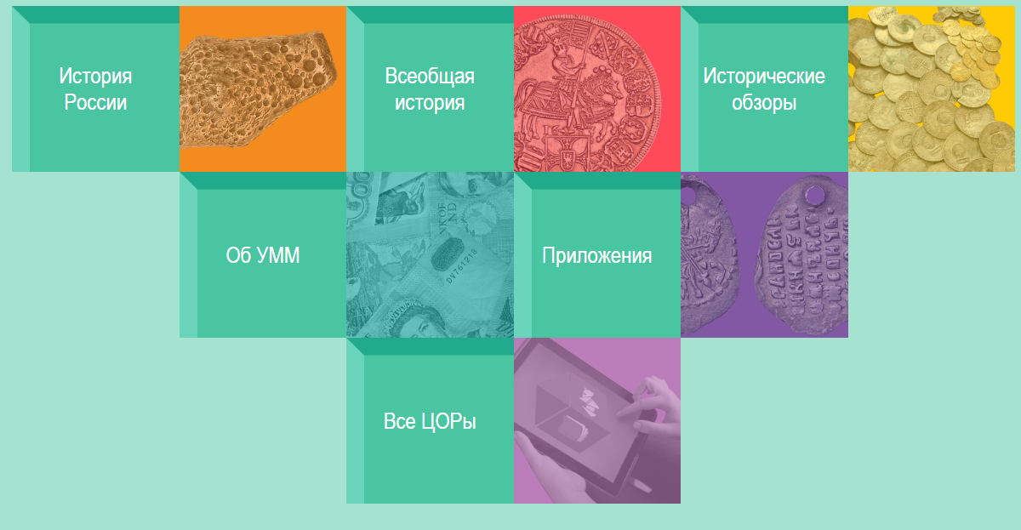
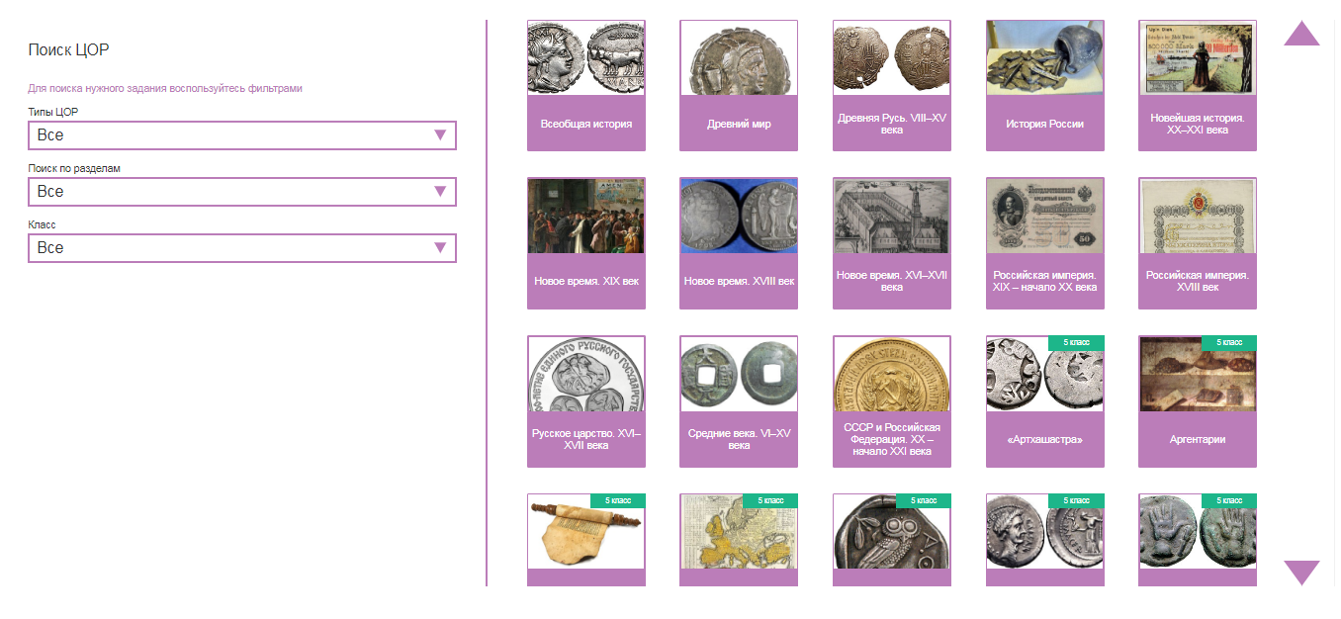
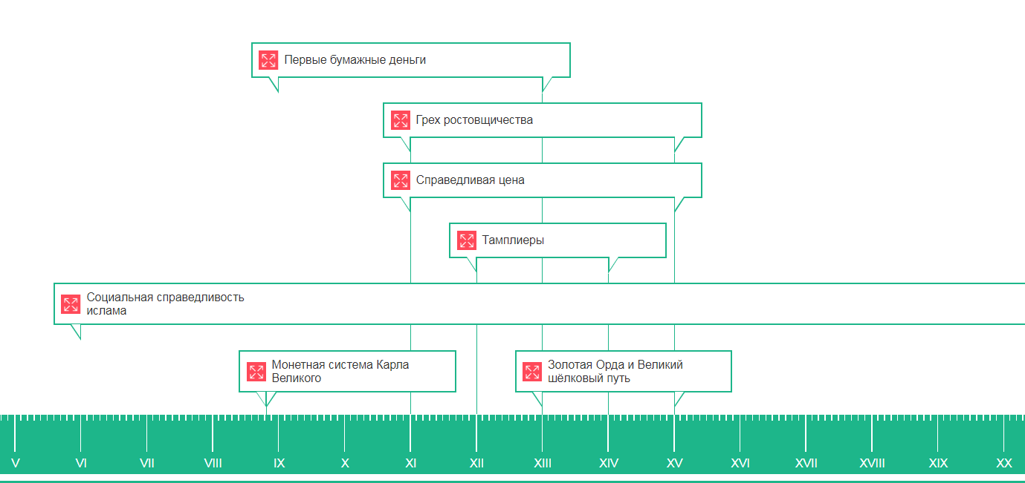
ИСТОРИЯ и ИНФОРМАТИКА ДЛЯ УЧАЩИХСЯ 5-11 КЛАССОВ
ЬДЛД

Slide 15
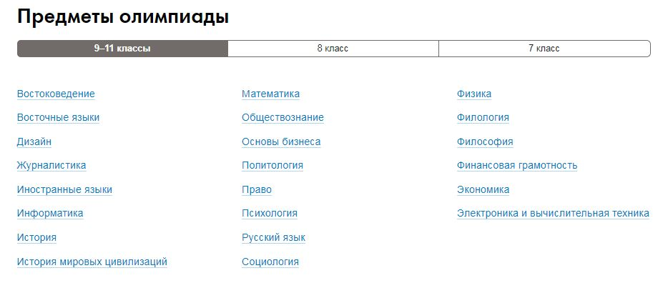
ОЛИМПИАДЫ ПО ФИНАНСОВОЙ ГРАМОТНОСТИ
ОНЛАЙН ОЛИМПИАДА (для учащихся 5-11 классов):
Старт: 20.11.2017, участвовало 7500 чел., охват: все регионы РФ,
Победители и призеры – 209 школьников (https://olimpiada.oc3.ru/rewarding)
ОЛИМПИАДА НИУ «ВЫСШАЯ ШКОЛА ЭКОНОМИКИ»
- «ВЫСШАЯ ПРОБА» для учащихся 7-11 классов (https://olymp.hse.ru/mmo/finance).

Slide 16
ИНФОРМАЦИОННОЕ И РЕСУРСНОЕ ОБЕСПЕЧЕНИЕ
Портал «вашифинансы.рф»
Онлайн игры и мобильные приложения
Видеоролики, мультфильмы, плакаты

Slide 17
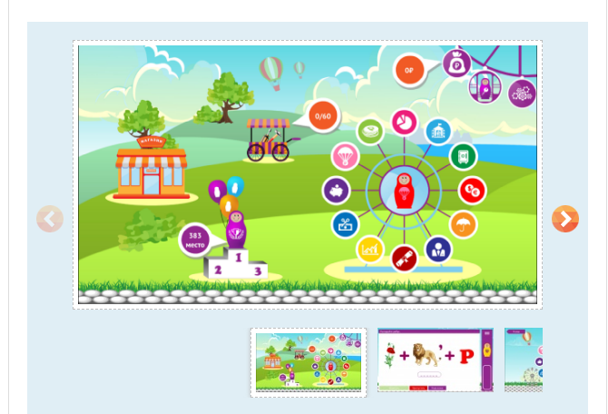
МОБИЛЬНЫЕ ПРИЛОЖЕНИЯ ПО ФИНАНСОВОЙ ГРАМОТНОСТИ

Slide 18
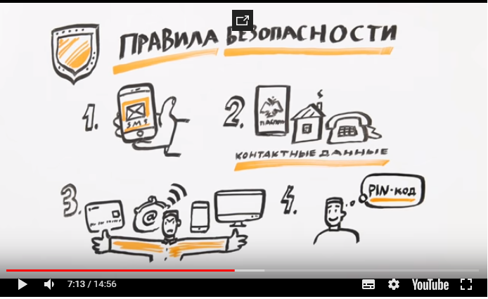
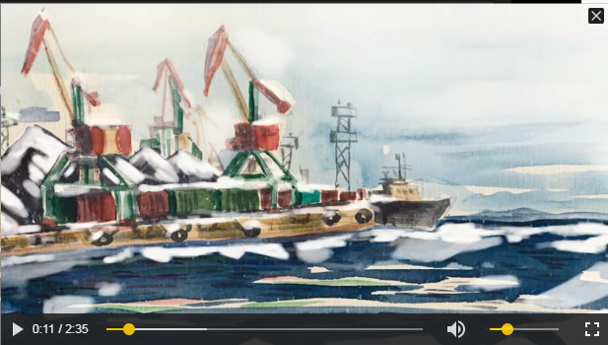
https://хочумогузнаю.рф
https://www.youtube.com/

Slide 19
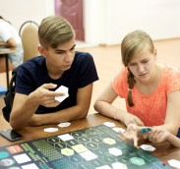
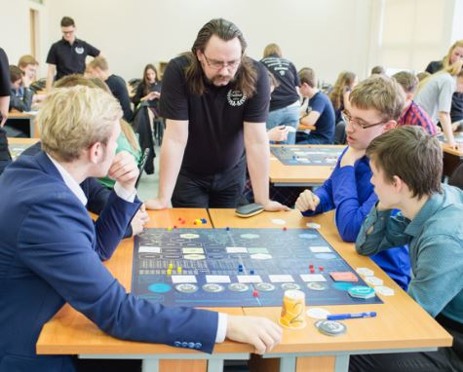
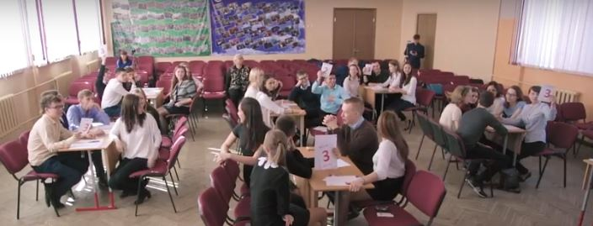
ПРОГРАММЫ И УЧЕБНЫЕ МАТЕРИАЛЫ ПО ФИНАНСОВОЙ ГРАМОТНОСТИ ДЛЯ ДОПОЛНИТЕЛЬНОГО ОБРАЗОВАНИЯ
Всероссийский чемпионат по финансовой грамотности
(2019-2020гг.)
2. Тренинг-игра
«Не в деньгах счастье»
(happy-finance.ru):
Версия 1 (для детей 13-16)
Версия 2 (для детей 9-12)
2. Деловые игры
«Услуги финансовых организаций»,
«Семейный план»,
«По следам монополии» и др.
(http://edu.pacc.ru)

Slide 20
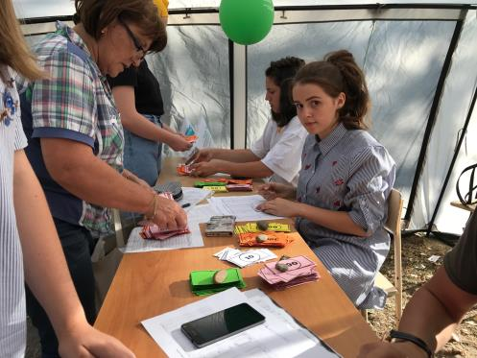
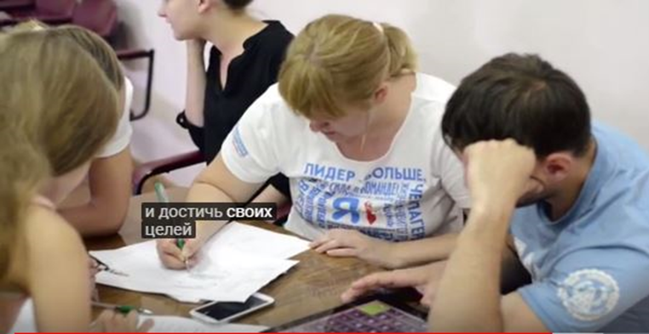
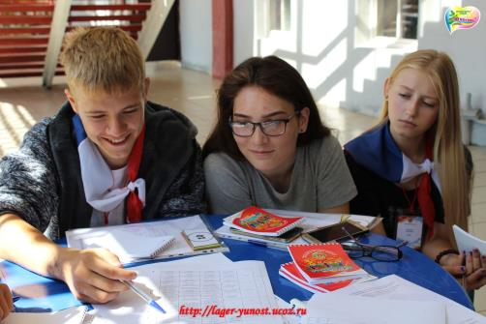
ПРОГРАММЫ ПО ФИНАНСОВОЙ ГРАМОТНОСТИ ДЛЯ ДЕТСКИХ ЦЕНТРОВ (ЛАГЕРЕЙ) 1. Кейс-игра «Азбука финансовой грамотности» профильная смена для детских лагерей 2. Конструктор игр на смену 21 день.
http://education.vashifinancy.ru; финлагерь.рф

Slide 21
Спасибо за внимание! Эксперт по образовательным программ проекта минфина россии лавренова Екатерина

